Slide 1
EFECTOS DEL CONFINAMIENTO EN LA CALIDAD DEL AIRE DE MADRID

Slide 2
Elementos que afectan a la calidad del aire
PM_{2.5}
PM₁₀
SN₂
CO
NO₂
DIÓXIDO DE AZUFRE
40 μm/m3 de media 24h
MONÓXIDO DE CARBONO
10 mg/m3 máximo diario en 8h
PARTÍCULAS
15 μm/m3 de media en 24h
45 μm/m3 de media en 24h
DIÓXIDO DE NITRÓGENO
25 μm/m3 de media en 24h

Slide 3
Ámbito de análisis
EMISIONES
INDUSTRIA
TELETRABAJO
Datos obtenidos del Ayuntamiento de Madrid
Datos obtenidos del Ministerio de Medio Ambiente
Datos obtenidos del INE
TRÁFICO
TRÁFICO AÉREO
Datos obtenidos del Ayuntamiento de Madrid
Datos obtenidos de AENA

Slide 4
Efectos en la salud del NO₂, PM_{2.5} y PM₁₀
Relacionado con el Alzheimer (PM)
Alteraciones en el desarrollo cognitivo
Asma y problemas respiratorios
Afecciones cardíacas
Disminución de la función pulmonar
Partos prematuros

Slide 5
Datos del NO₂ en Madrid
2.380
Ciudad más verde
1 / 858
NO₂
Ranking
Peores datos de mortalidad
1.966
Muertes evitables criterio 2021

Slide 6
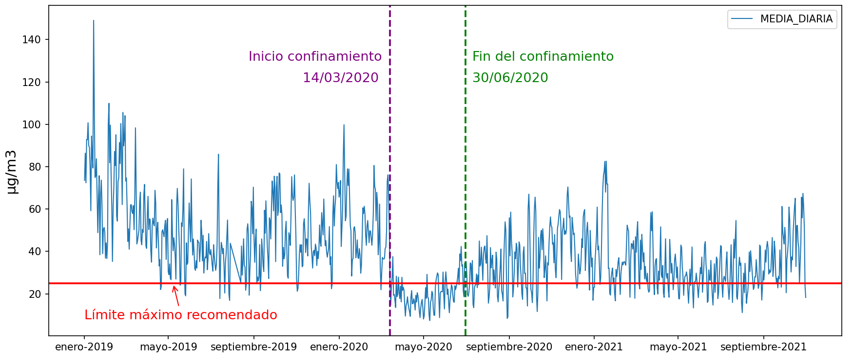
Emisiones diarias NO₂

Slide 7
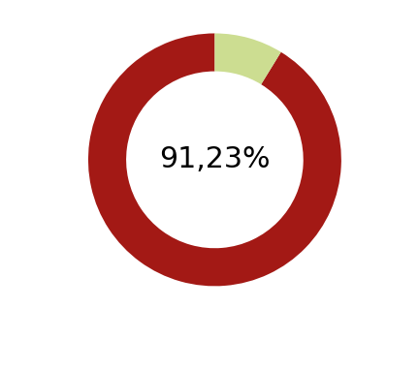
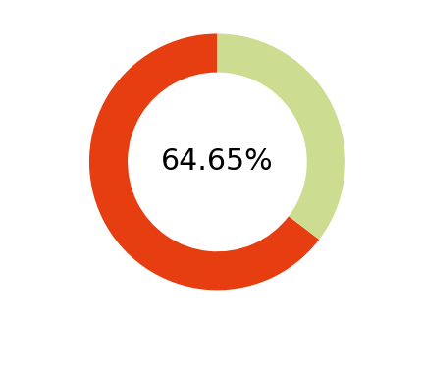
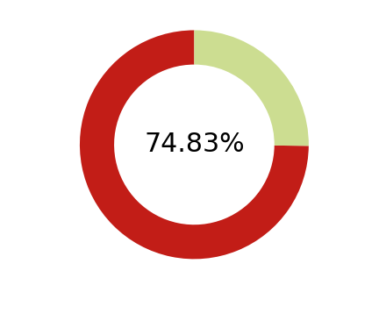
Porcentaje de exceso de emisiones NO₂
2019
2020
2021

Slide 8
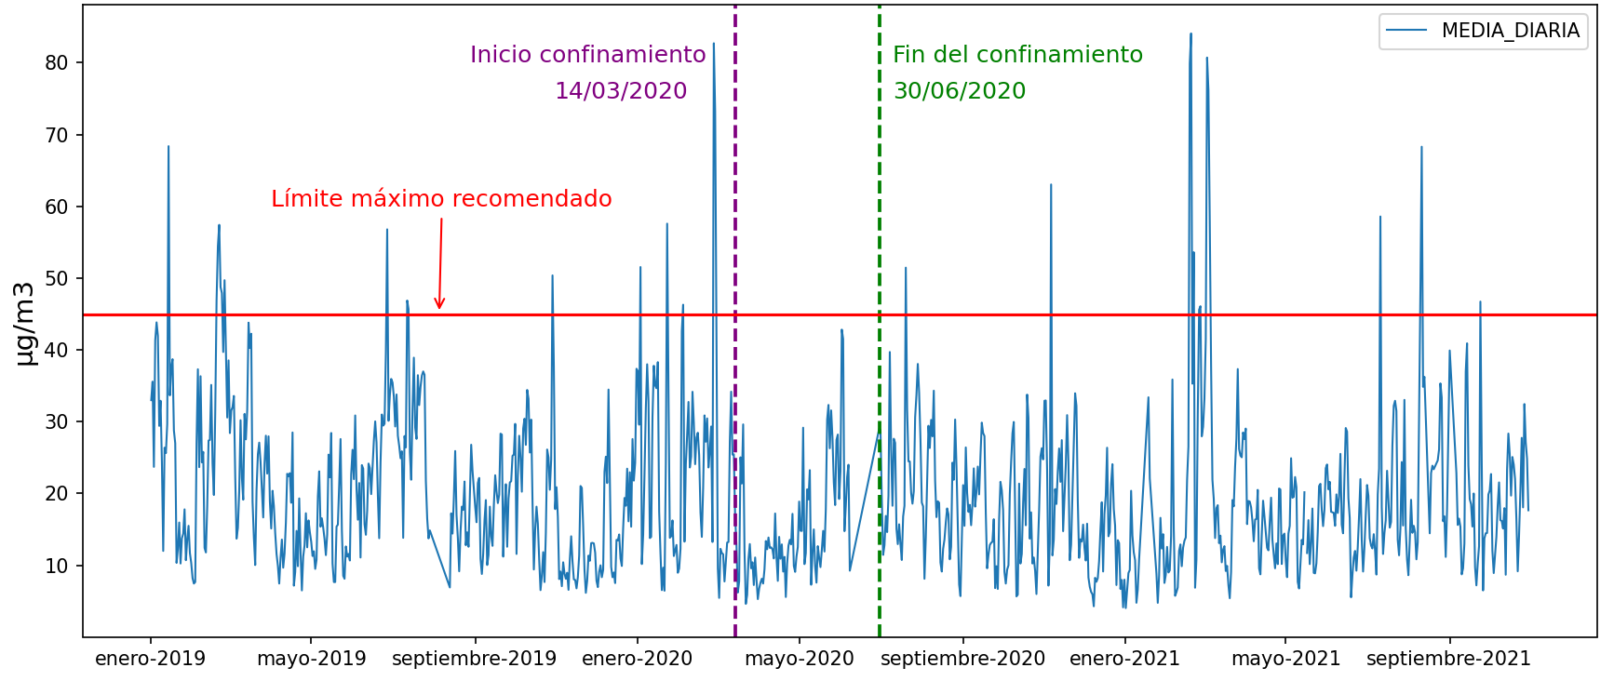
Emisiones diarias PM₁₀

Slide 9
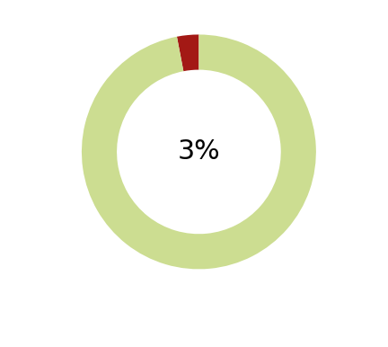
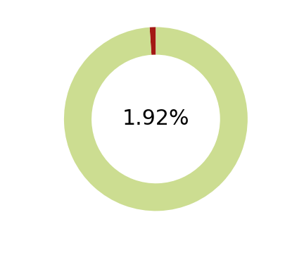
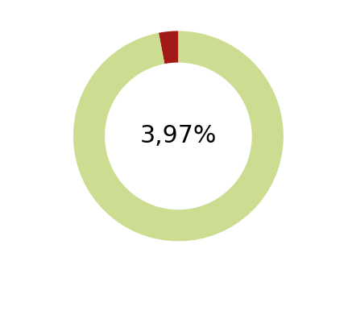
Porcentaje de exceso de emisiones PM₁₀
2019
2020
2021

Slide 10
Datos del PM_{2.5} en Madrid
2.179
Ciudad más verde
551 / 858
PM_{2.5}
Ranking
Peores datos de mortalidad
1.876
Muertes evitables criterio 2021

Slide 11
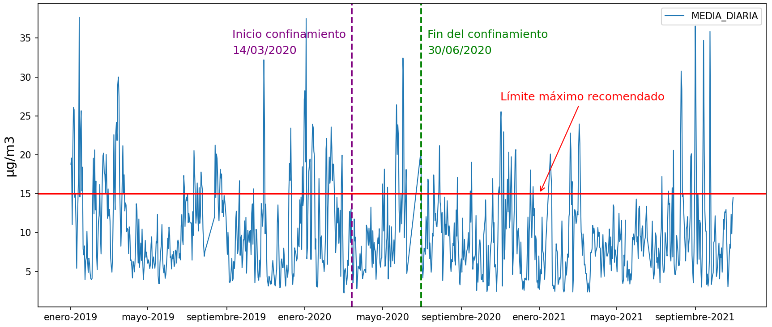
Emisiones diarias PM_{2.5}

Slide 12
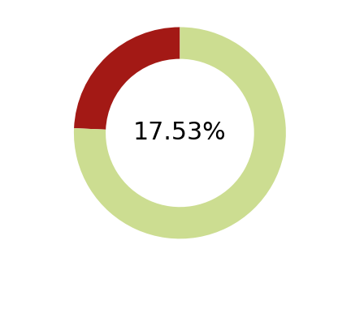
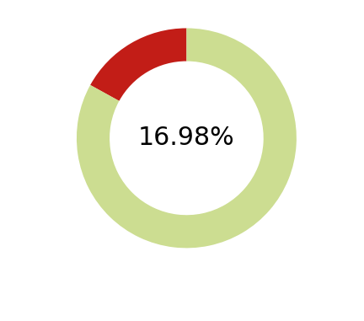
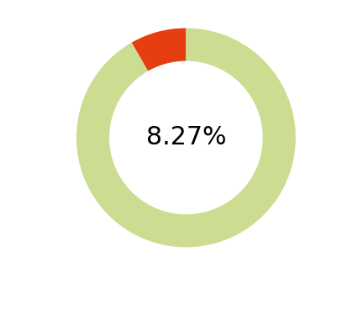
Porcentaje de exceso de emisiones PM_{2.5}
2019
2020
2021

Slide 13
Evolución del tráfico durante el confinamiento
Accidentes
Aforos
Disminución del número de accidentes de tráfico
Reducción significativa del número de coches

Slide 14
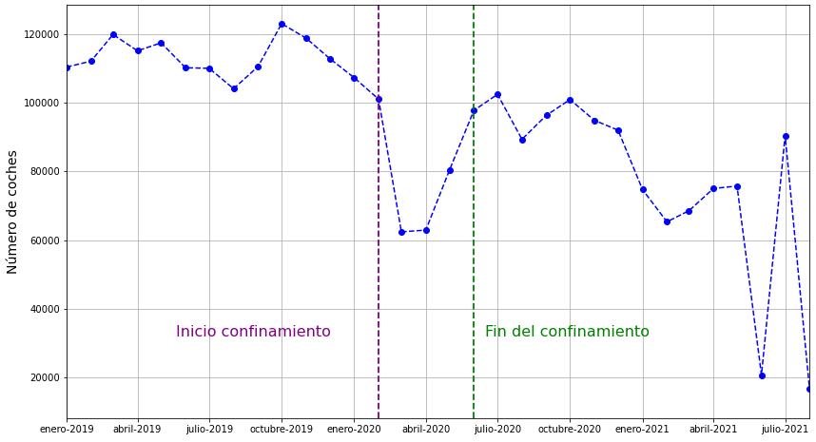
Aforo de tráfico mensual

Slide 15
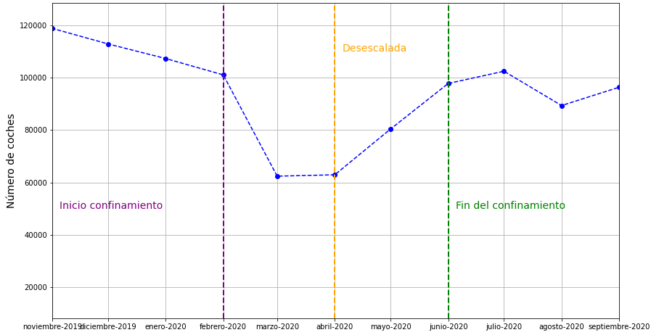
Aforo de tráfico durante el confinamiento

Slide 16
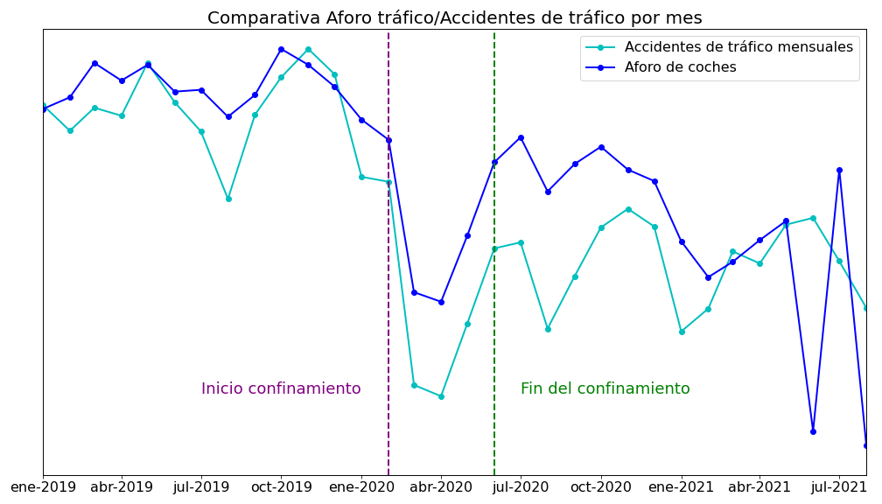
Comparativa entre aforo de coches y accidentes

Slide 17
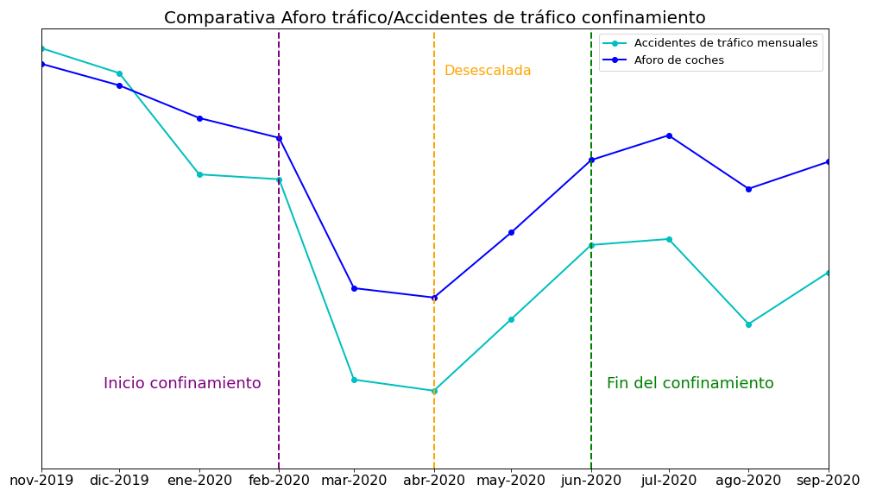
Comparativa aforo/accidentes durante el confinamiento

Slide 18
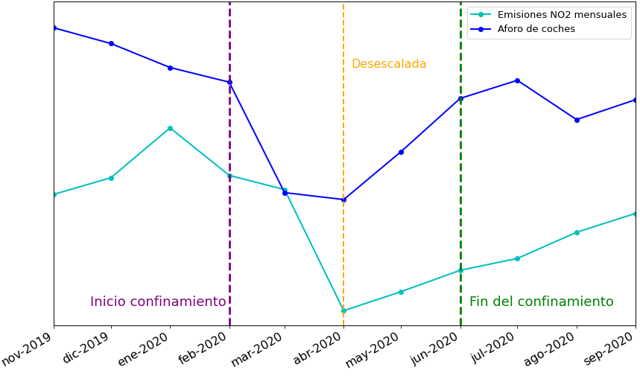
Relación entre NO₂ y aforo de coches durante el confinamiento

Slide 19
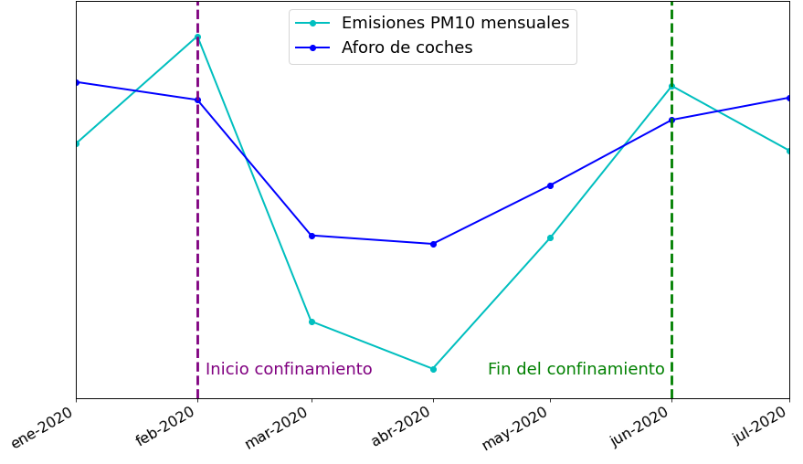
Relación entre PM₁₀ y aforo de coches durante el confinamiento

Slide 20
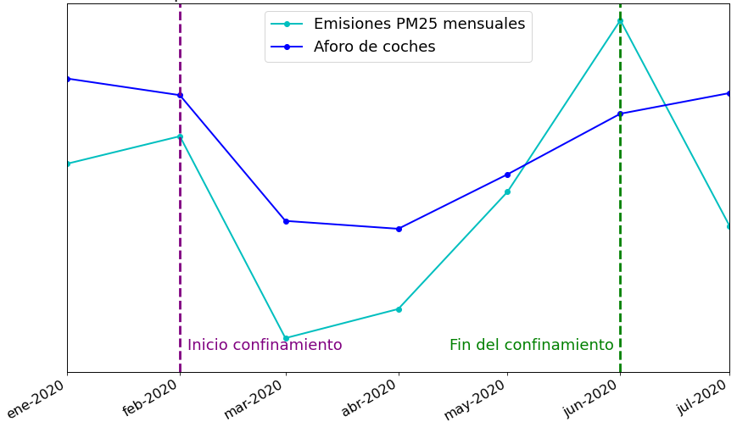
Relación entre PM_{2.5} y aforos de coches durante el confinamiento

Slide 21
2,000,000,000€
Sanciones económicas
Multa estimada por exceder los límites de contaminación

Slide 22
Tráfico aéreo
1
Descenso de número de vuelos
2
Descenso de desplazamientos al aeropuerto

Slide 23
Total vuelos aeropuerto Madrid-Barajas
426.375
-63.59%
214.142
165.740
2019
2020
2021

Slide 24
Teletrabajo
Tráfico
Población
Reducción de los desplazamientos diarios
Permite reducir la densidad de población en las grandes ciudades
Polución
Tiempo
Contribuye a mejorar los beneficios medioambientales
Reducción de los km recorridos y por tanto, el tiempo empleado

Slide 25
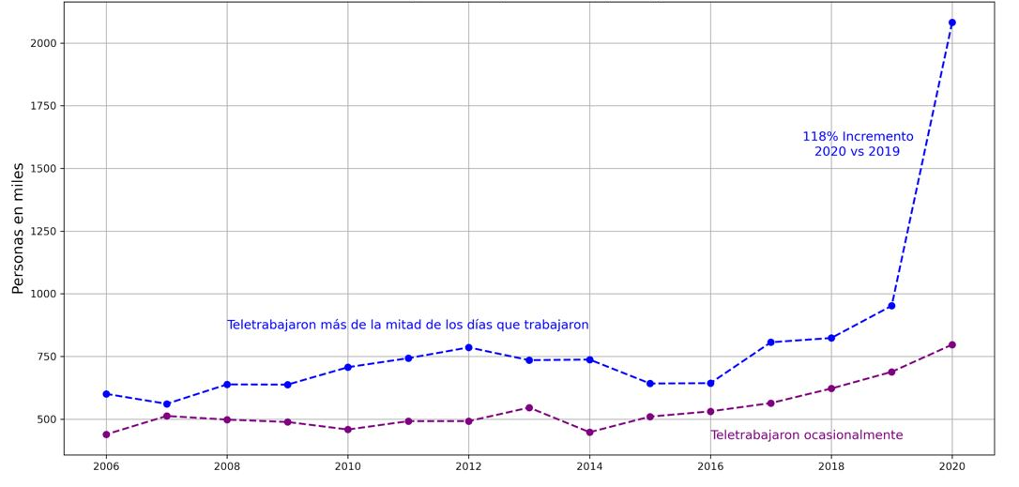
Evolución del teletrabajo por años

Slide 26
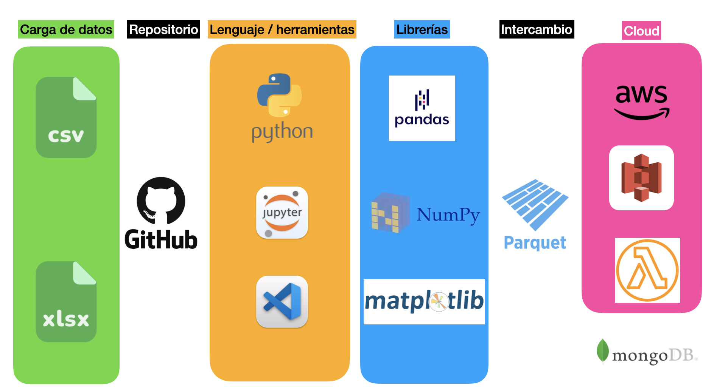
Arquitectura

Slide 27
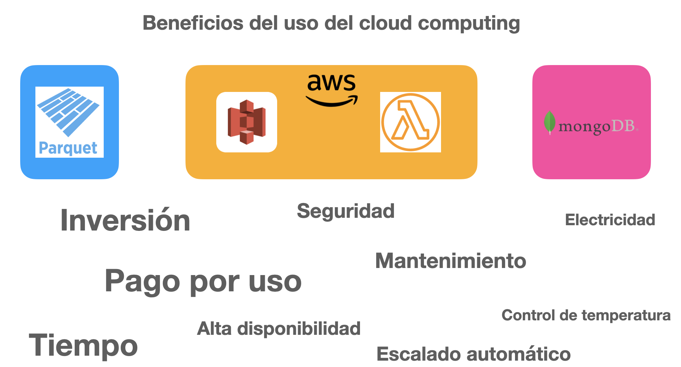
Arquitectura

Slide 28
Conclusiones y retos futuros
MEJORA CALIDAD DEL AIRE
TRANSPORTE PÚBLICO
Aún no hemos vuelto a niveles de emisiones pre-pandemia
Reducción del uso del transporte público por miedo al contagio
Necesidad de aumentar transportes sostenibles
TRÁFICO
Reducción en los desplazamientos y accidentes.
ENERGÍAS LIMPIAS
Educación y fomento en energías limpias
TELETRABAJO
LECCIÓN SOSTENIBILIDAD
Según Greenpeace un aumento de un día supondría un descenso de emisiones del 8% y de dos días del 15%
Y sobre el impacto que tienen nuestras acciones diarias en el medioambiente

Slide 29
Turno de preguntas

